Slide 1
Теоретическое занятие по физической культуре для 8-11 классов
ТЕМА «Они прославили страну!»
Составил учитель ФК СОШ№2 Г.МАЙЛУУ-СУУ Мамажанов Т.Т.

Slide 3
Олимпийский символ— пять переплетённых колец синего, жёлтого, чёрного, зелёного и красного цветов на белом фоне. Разработан этот символ самим основателем современных Олимпийских Игр — бароном Пьером де Кубертеном в 1913 году. Идея была им взята из изображений подобных колец на древнегреческих предметах.

Slide 4
Историческая справка: Первым кыргызстанцем, принявшим участие в Олимпийских Играх, стал Сайботтал Мурсалимов (конный спорт, троеборье). Это произошло в 1960 году в Риме. Тогда действующий победитель Спартакиады народов СССР занял зачетное пятое место.

Slide 5
В Олимпийских играх 1964-1976 гг. участвовали и другие наши спортсмены: Леонид Иванов, Валентина Чичаева,
Отто Барч, Вера Корсакова, Сайботтал Мурсалимов, Ахмед Анарбаев, Александр Абушахматов. Однако медалей в
те годы болельщики так и не дождались.

Slide 6
В Олимпийских играх 1964-1976 участвовали и другие наши спортсмены: Леонид Иванов (Токио-1964, легкая атлетика), Валентина Чичаева (Мюнхен-1972), Отто Барч (Мехико-1968, Мюнхен-1972, Монреаль-1976, легкая атлетика), Вера Корсакова (Мехико-1968), Сайботтал Мурсалимов (Токио-1964, конный спорт), Ахмед Анарбаев (Мехико-1968, плавание), Александр Абушахматов (Монреаль-1976, фехтование).

Slide 8
Наибольший успех спортсменов Киргизии выпал на 1980 год, когда Олимпиаду принимала столица СССР Москва. В том году кыргызстанец Александр Мелентьев завоевал звание чемпиона в стрельбе из малокалиберного пистолета с новым мировым рекордом - 581 очко. Олимпийским чемпионами также стали: тяжелоатлет Каныбек Осмоналиев (наилегчайший вес до 52 кг - на фото), поднявший в сумме двоеборья 245 кг; легкоатлет Татьяна Колпакова установила новый олимпийский рекорд прыжком в длину с результатом 706 см; конник Александр Блинов завоевал золотую медаль в командной победе конного троеборья, и серебряную медаль в личном зачете; легкоатлет Николай Чернецкий стал олимпийским чемпионом на эстафете 400 м x 4. Первым среди советских марафонцов олимпийскую бронзовую медаль завоевал Сатымкул Жуманазаров.

Slide 9
В 1988 году Кыргызские спортсмены принимали участие в Олимпийских играх, проходивших в южнокорейском Сеуле. В них участвовали рекордсмены мира Игорь Паклин (прыжки в высоту), чемпион мира среди молодежи Сергей Ли (тяжелая атлетика). Олимпийской чемпионкой стала легкоатлетка Мария Кулчунова. Золотую медаль завоевал кыргызстанец Сергей Фокин, который играл в команде СССР по футболу.

Slide 10
В 1992-м в Барселоне (Испания) на XXV Олимпийских играх, где тогда уже бывшие союзные республики в последний раз выступали объединенной командой (СНГ), участвовали 5 представителей Кыргызстана. Золотые медали завоевали: Елена Баранова (баскетбол) и Талант Дуйшебаев (гандбол). Кроме того, Игорь Дзюба занял 4 призовое место в гонке на шоссе (велоспорт).

Slide 11
Барселона
В 1992-м в Барселоне на XXV Олимпийских играх,
где тогда уже бывшие союзные республики в последний раз выступали объединенной командой СНГ,
участвовали 5 представителей Кыргызстана. Золотые медали завоевали баскетболистка Елена Баранова
и гандболист Талант Дуйшебаев. Велосипедист Игорь Дзюба занял 4-е призовое место в гонке на шоссе.
С 1994 года начиная с Зимних Олимпийских игр в Лиллехаммере, Кыргызстан
стал участвовать в играх как независимое государство.
В 1996 году кыргызские спортсмены впервые приняли участие на Летних Олимпийских играх в Атланте (штат Джорджия, США).
Был разыгран 271 комплект медалей в 26 видах спорта.
Кыргызстанцы на этой Олимпиаде выступили не очень удачно.
Борец греко-римского стиля Раатбек Санатбаев занял итоговое 8 место.
Борец вольного стиля Александр Ковалевский смог занять пятое место.
Именитый боксер Андрей Курнявка имел неплохие шансы,
но в первом же бою был вынужден сойти с турнирной дистанции.

Slide 12
Сидней
Дзюдоист Айдин Смагулов сумел завоевать бронзовую медаль в весе 60 кг.
Благодаря этой медали Кыргызстан занял 76 место из 199 участвующих в Олимпиаде стран.
Боксер Алмазбек Раимкулов, сумел дойти только до четвертьфинала.
Пловцы Андрей Пакин (200 м, комплексное плавание) и Екатерина Точеная (50 м, вольный стиль) выиграли
свои предварительные заплывы, но не прошли в финальную часть соревнований.
Сборная страны образца 2000 года была самой представительной — 51 кыргызстанец
участвовал в соревнованиях по 10 видам спорта.

Slide 13
Афины
В Греции Кыргызстан остался без наград.
К сожалению, ни один из спортсменов не смог подняться на пьедестал почета.
Лучший результат — 5 место Геннадия Чхаидзе (греко-римская борьба, 96 кг).
Он также стал единственным кыргызстанским спортсменом,
сумевшим попасть в своей категории в первую десятку.

Slide 14
```
Пекин
На Олимпиаде в Пекине в 2008 году борцы греко-римского стиля завоевали
две награды: Руслан Тюменбаев взял «бронзу»,
Канатбек Бегалиев – «серебро».

Slide 15
Лондон
В Лондоне в 2012 году кыргызские олимпийцы участвовали в пяти видах спорта.
Однако выступления наших атлетов не увенчались успехом.

Slide 17
Владимир Салманович Максимов
Владимир Максимов родился 14 октября 1945 г. в городе Кант. На Олимпийских играх в Монреале в 1976 году в составе сборной СССР по гандболу завоевал золотую медаль.
Заслуженный тренер СССР и России. Владимир Максимов приводил сборную страны к победам на Олимпийских играх в Барселоне-1992 (в качестве второго тренера) и в Сиднее-2000 (как главный тренер), на чемпионатах мира (1993, 1997) и чемпионате Европы (1996).

Slide 18
`

Slide 22
Блинов Александр Иванович
Советский спортсмен-конник, родился 19 августа 1954 г. в городе Фрунзе(ныне Бишкек).
На летних Олимпийских играх в Москве в 1980 году
завоевал две медали - золото в командном первенстве
и серебро в личном первенстве.
Александр Блинов начал выступать в составе советской сборной по конному спорту в 1976 году. Долгое
время выступал за ДСО "Колхозчи", г. Фрунзе. В 1983
году переехал в Москву и стал инструктором в конноспортивной школе ДСО "Спартак".

Slide 24
Колпакова Татьяна
Татьяна Алексеевна родилась 15 октября в 1959 году в поселке Аламудун,
Кыргызстан. С раннего возраста начала заниматься легкой атлетикой.
Долгое время выступала за клуб "Динамо", г. Фрунзе. Выпускница Киргизского государственного
университета. На Олимпиаде в Москве-1980 Татьяна выиграла золотую медаль в прыжках
в длину, опередив Бритту Вуяк и Татьяну Скачко.
В настоящее время живет в Королеве (Россия), вместе с
мужем Шамилем и тремя детьми. Является заместителем директора
футбольной команды "Металлист".

Slide 26
Каныбек Осмоналиевич Осмоналиев
Кыргызский и советский тяжелоатлет, победитель Олимпийских игр 1980 года в Москве, четырехкратный чемпион мира и двукратный чемпион Европы по тяжелой атлетике.
Родился в семье, в которой воспитывались пятеро детей. Через 1,5 года после его рождения семья осталась без отца.

Slide 27
После окончания школы собирался пройти курсы водителей,
чтобы иметь возможность зарабатывать деньги и содержать семью.
Однако один из его родственников разглядел в нем большие способности и
убедил его мать отпустить Каныбека для продолжения учебы.
Он поступил в Кыргызский государственный университет.
При выборе спортивной секции ему помог случай: однокурсник предложил потягаться силами в поднятии штанги.
Когда Каныбек, держа в руках штангу весом 70 килограммов,
сделал несколько приседаний с ней, тренер по тяжелой атлетике
Семен Иткин убедил его и весь тренерский состав, что именно в
этом виде спорта его будущее

Slide 28
Уже на третьем курсе Каныбек стал кандидатом в мастера спорта по штанге и начал выезжать на соревнования.
В 1975 году он стал чемпионом Советского Союза
среди молодежи и тогда же окончил университет.
В 1978 году он выигрывает чемпионаты Европы и мира.
На Олимпиаде-1980 борьба за чемпионский титул сложилась острой:сразу четыре спортсмена набрали в сумме по 245 килограммов.
Однако самым легким из них оказался именно Осмоналиев, что и обеспечило ему золотую медаль.

Slide 29
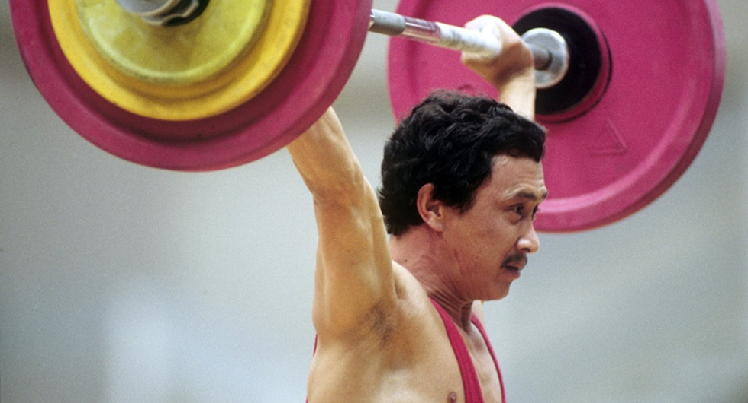

Slide 30
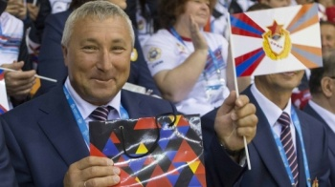
Панфилов Александр Васильевич
Родился 11октября 1960 года в городе Фрунзе.
Рос спортивным ребенком. Когда Александру Васильевичу
исполнилось 16 лет, он вместе с семьей переехал в Ташкент.
В возрасте 18 лет стал чемпионом Узбекской ССР, выполнив норматив мастера спорта.
В 1980 году на Олимпиаде в Москве завоевал серебряную медаль за велогонку в гите с
места на 1000 метров.

Slide 32
Николай Николаевич Чернецкий
Родился 29 ноября 1959 г. в городе Фрунзе. Затем семья Чернецких сразу переехала в Москву. На Олимпийских играх в Москве-1980 стал победителем в эстафете 4 x 400 м.

Slide 34
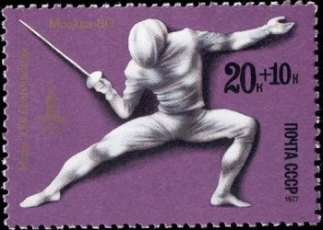
Александр Вениаминович Абушахметов
Фехтование на летних Олимпийских играх 1980. Почтовая марка.
Родился в городе Фрунзе. Учился в Кыргызском государственном институте физической культуры.
В 1977 и 1981 годах стал победителем чемпионата СССР в личном первенстве среди шпажистов.
На Олимпийских играх в Москве-1980 в командной шпаге завоевал бронзовую медаль.
Участвовал в Олимпийских играх 1976 года в Монреале,
где в составе сборной СССР занял 5-е место в командном первенстве.

Slide 35
Сатымкул Джуманазаров
Сатымкул Джуманазаров. Олимпиада в Москве-1980.
Советский марафонец, бронзовый призер Олимпийских игр 1980 года в марафоне.
Единственный марафонец из постсоветского пространства, которому удалось подняться на пьедестал олимпийского марафона.
На очень тяжелом олимпийском марафоне в упорной борьбе финишировал третьим (2:11.35).
Сатымкул Джуманазаров родился 17 сентября 1951 года в селе Кок-Тюб,
в Таласской области. С детства начал заниматься бегом, участвовать в юношеских марафонах по всей республике.
В 1977 году вошел в состав олимпийской сборной СССР, его заметили,
когда он занял третье место на советском чемпионате.
После завершения карьеры тренировал детей.
Умер Сатымкул Джуманазаров в апреле 2007 г.

Slide 39
Мария Пинигина
Мария Пинигина (в девичестве Кульчунова) родилась 9 февраля 1958 года в селе Ивановка
Чуйского района. Чемпионка Олимпийских игр в Сеуле-1988, многократный призер
чемпионатов мира и Европы,
16-кратная чемпионка СССР. На Играх в Сеуле Пинигина вместе с Ольгой Брызгиной,
Ольгой Назаровой и Татьяной Ледовской
установила мировой рекорд в эстафете 4×400 м, внесенный в Книгу рекордов Гиннесса.
Выросла талантливая бегунья в многодетной семье. Уже в 16 лет Марию включили
в юниорскую сборную СССР.
Когда в 1979 году неизменный наставник спортсменки Вячеслав Зелинский решил
переехать из Фрунзе на родину, на Украину,
Мария без колебаний отправилась вместе с любимым тренером в Киев.
Наивысших достижений в спорте Пинигина добилась,
выступая за Украинскую ССР.
Сейчас Мария живет в Якутске, замужем за Павлом Пинигиным, имеет троих сыновей.
Она очень часто приезжает в Кыргызстан навестить родных.

Slide 40
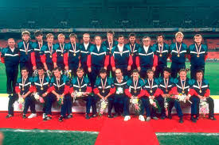
Сергей Фокин

Slide 42
Татьяна Ивановна Сидоренко
Татьяна Сидоренко родилась 4 июля 1966 г. в городе Фрунзе, Кыргызстан.
Начала заниматься волейболом во Фрунзе под руководством тренера Анатолия Петрова.
Играла за молодежную сборную Кыргызстана. В 1982 году переехала в Москву, выступала за команду ЦСКА.
Чемпионка СССР 1985 года, серебряный (1987) и бронзовый (1988) призер союзных первенств.
В составе сборной СССР по волейболу завоевала золото на Олимпийских играх в Сеуле-1988
и серебро на Олимпиаде в Барселоне-1992.
В составе сборной Хорватии приняла участие в чемпионате мира-1998.
В настоящее время Татьяна Сидоренко работает учителем физического воспитания в Москве.

Slide 44
Елена Викторовна Баранова
В профессиональный баскетбол пришла в 15 лет. Начала заниматься баскетболом в 1982 году (в возрасте 10лет) в городе Фрунзе
у тренера Людмилы Викторовны Русских.
Через полгода уже тренировалась с более старшим возрастом, с 15лет
в команде мастеров "Строитель" (Фрунзе) играла в первой лиге СССР.
В 1988 году в возрасте 16 лет забила 24 очка рижскому ТТТ в матче первенства СССР в первой лиге.
в 1989 году - решающий трехочковый на последних секундах матча за выход в высшую лигу против "Красного Аксая" (Ростов-на-Дону).
С 1987 года (в 15 лет) начала привлекаться в кадетскую сборную СССР, с 1989 г. (в 17 лет) - в национальную сборную СССР.
В составе сборной СССР выиграла золото на Олимпийских играх в Барселоне-1992.
И бронзовую медаль, но уже в составе сборной России в Афинах-2004.
В настоящий момент Елена закончила карьеру.

Slide 45
Талант Мушанбетович Дуйшебаев
Гандболист и тренер по гандболу. Выступал за сборные СССР, СНГ, России и Испании.
Один из сильнейших разыгрывающих в истории гандбола, в 1994 и 1996годах признавался лучшим гандболистом мира.
Олимпийский чемпион в составе сборной СССР на Играх в Барселоне-1992.
В 2000 году в результате опроса, проведенного Международной федерацией гандбола, был признан вторым гандболистом планеты в ХХ веке.
Воспитанник кыргызской школы гандбола, Талант Дуйшебаев был капитаном сборной СНГ (Объединённой команды), ставшей чемпионом Олимпийских игр 1992 года, и сборной России-ччемпиона мира-1993.
После распада СССР Талант переехал играть в Испанию, в 1995-м принял гражданство этой страны.
С испанской сборной Дуйшебаев трижды участвовал на Олимпийских играх и
завоевал две бронзовые медали - в Атланте и Сиднее.

Slide 46
На последней Олимпиаде в его карьере - Афинах-2004 - сборная Испании потерпела поражение от немцев в четвертьфинале.
Три раза за этот период команда Дуйшебаева становилась призёром чемпионатов Европы.
С января 2014 года работает главным тренером польской команды "Виве" (Кельце).
С октября того же года также тренировал сборную Венгрии,
а после завершения чемпионата Европы-2016 возглавил сборную Польши, с которой уже успел
выиграть Лигу чемпионов по гандболу-2016.

Slide 48
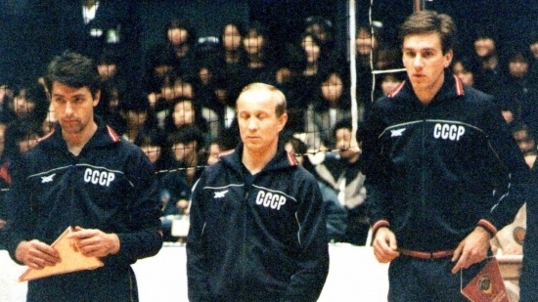
Валерий Анатольевич Лосев
Сборная СССР по волейболу. По центру - Валерий Лосев.
Валерий Лосев родился в 28 февраля 1956 г. в городе Таш-Кумыр.
После окончания средней школы поступил в Уральский горный институт
и с 1975 года начал свою игровую карьеру выступлениями за команду "Уралэнергомаш" (Свердловск),
за которую играл до 1980 года. В 1982 году вступил в сборную СССР по волейболу,
в составе которой стал серебряным призером на Олимпийских играх в Сеуле-1988.

Slide 51
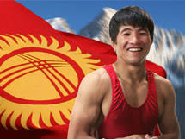

Slide 54
Ответьте на вопросы:
1. Сколько всего Олимпийских медалей выиграли спортсмены-кыргызстанцы со времён независимости Кыргызстана ?
2. Сколько золотых Олимпийских медалей было заработано спортсменами-кыргызстанцами?
3.Сколько серебряных Олимпийских медалей было заработано спортсменами-кыргызстанцами?
4. Сколько бронзовых Олимпийских медалей было заработано спортсменами-кыргызстанцами?
5. Назовите фамилию спортсмена и вид спорта, в котором он выиграл Олимпийскую медаль на слайде под номером 50 ?

Slide 55
6 Назовите фамилию спортсмена и вид спорта, в котором он выиграл Олимпийскую медаль на слайде под номером 51?
7 Назовите фамилию спортсмена и вид спорта, в котором он выиграл Олимпийскую медаль на слайде под номером 52?
8 Назовите фамилию спортсмена и вид спорта, в котором он выиграл Олимпийскую медаль на слайде под номером 53?
9 Сколько медалей и какого достоинства было завоёвано в игровых видах спорта спортсменами из Киргизии , назовите эти виды спорта?
10 Какие бывают Олимпийские игры ?
11 В каком году и где прошли первые летние Олимпийские игры современности?

Slide 56
12 Кто возродил современное Олимпийское движение?
13 Какие Олимпийские награды были завоёваны кыргызстанцами за время выступления в качестве независимой команды?
14 На каких Олимпийских играх наши спортсмены выигрывали свои медали?
15 Назовите фамилии женщин-олимпийцев , родившихся в Киргизии , выигравших Олимпийские медали для своей страны?
16 Назовите фамилию спортсмена-кыргызстанца, который выиграл более одной Олимпийской медали на одной Олимпиаде для своей страны?
17 В каком году образован Национальный Олимпийский Комитет Кыргызской Республики?

Slide 57
18 Что означает Олимпийский символ-пять переплетённых колец разного цвета?
19 Кто является Генеральным секретарём НОК Кыргызской Республики?
20 Где и в каком году пройдут 32 летние Олимпийские игры?
Дорогие мои ученики!
Ваши знания по этой теме будут определяться следующим образом:
«отлично»-17 правильных ответов и более .
«хорошо»-13-16 правильных ответов
«удовлетворительно»-не менее 10 правильных ответов

Slide 58
ЖЕЛАЮ УДАЧИ !

